Slide 1
自分ブランド
構築コンサルティング

Slide 2
自分ブランド構築コンサルティング
■集客の仕組みを構築していく。
バック
エンド
フロントエンド
見込み客リスト
ブログ、HP、FB、リアル、紹介
収益が得られる継続や
高額サービスの販売
サービスを体験してもらう
（興味、信頼）
メルマガ、LINE＠で
信頼を築いていく
自分の存在を
知ってもらう

Slide 3
自分ブランド構築コンサルティング
■どうなった？
１、たった一回のセミナーで36万円の売上を作りました。（30代 コーチング）
２、０から始めたブログやメルマガで、３か月後には９万円の
セッションに５件の申し込みがありました。（50代 ヒーラー）
３、6万円の継続レッスンパッケージに、たった1週間で
5件の依頼がありました。（40代 ヨガスタジオオーナー）
４、客単価２万円のサロンで、
ブログから新規１５件/月のご予約を頂きました。（５０代 エステサロン）

Slide 4
自分ブランド構築コンサルティング
■なにをするの？
１、自分分析とお客様分析を行います。
①人生の棚卸し
まずはあなたの人生を振り返り、
人生の経験や強みを見つめていきます。
今までの人生を振り返ることで
思いがけない発見が沢山あることに驚く
ことでしょう。
②自分分析 自分の強みをしっかり分析し、あなたが売り出すべきジャンル、商品内容を見直します。
また現在の立ち位置を見直すことで、”今やるべきこと”を洗い出し、最短コースを
見つけていきます。
③お客様分析
ペルソナという、理想の
お客様像を作り上げます。
サービスやブログ、HPを作成する上で、 ペルソナが心に刺さる内容や言葉を見つけることでビジネスはどんどん加速します。

Slide 5
自分ブランド構築コンサルティング
■なにをするの？
２、ライバルを知ることで
自身のウリを最大化し、ブランドを作ります。
④ライバル分析
ライバルがどんなサービスを提供し、顧客のどんな悩みを解消している！？
成功しているライバルを知ることが一番の成功への近道です。徹底分析しましょう。
⑤販売戦略の作成
ターゲットはどういうルートであなたを見つけるのか。力を入れるべき販促方法は何？
ここを分析、構築することで最短距離で
あなたのサービスを売りだしていけます。
⑥商品づくり いろんなコトが出来るあなたの強みを全てまとめて商品化します！
あなたの人生を全て集めて、時間とお金を両立ができる商品を創りあげます。

Slide 6
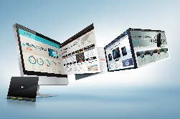
自分ブランド構築コンサルティング
■なにをするの？
３、あなた独自の販売戦略を作ります。
⑦自分メディア作成
自分ブランドは自分メディアの構築が鍵！
ブログ、メルマガ、Facebook、LINE＠、HPなど。あなたを売り出すメディアを共に作り上げていきます。
⑧プレスリリース
テレビや新聞、雑誌に無料で取材に来てもらい、あなたを一気に飛躍させるキッカケを作りましょう。
プレスリリースの作り方、ポイントを抑えた提出方法を全てお伝えいたします。
⑨リアルビジネス
Webだけでなく、リアルでも強くなるとあなたのビジネスの幅は大きく広がります。 自己紹介のポイントや名刺作成など、あなたのリアルでの売り出しもサポートさせていただきます。

Slide 7
自分ブランド構築コンサルティング
■なにをするの？
４、ビジネスマインドの共有
⑩ビジネスマインド
何よりも大事なことはこのビジネスマインドです。
あなた自身が心から幸せを感じ、お客様から応援され、
長期で成功するマインドをお伝えします。
マインドが整うとあらゆる人間関係も変わります。
“自分の道”を見つけ、その道で成功する。

Slide 8
自分ブランド構築コンサルティング
■なにをするの？
＋α
・ブログ、パソコンの指導
・メルマガの作成、指導
・ＦＢ、ＬＩＮＥ＠の使い方
・簡単なアメブロカスタムのやり方
・濃厚な契約後のフォロー

Slide 9
自分ブランド構築コンサルティング
■どうなれるの？
１、Web集客の基礎を身につけ
Webからどんどん集客できる自分になる。
２、強みを発掘・最大化させることで
大きな売上を上げる商品・サービスを作れる。
３、自分で集客、売上アップさせる
マーケティング＆メンタルスキルが身につく

Slide 10
自分ブランド構築コンサルティング
■どんな人が申し込む？
☑ 起業初心者からベテランまで。
☑ 他のコンサルタントで結果が出なかった。
☑ 【時間】と【お金】の自由が本気で欲しい。
☑ 自分の使命を見つけ、その道で成功したい。

Slide 11
３か月の専属コンサルティング
■セミナー参加者だけの特別価格
【自分ブランド構築コンサルティング】
３ヶ月 ３０万円（税込）
３ヶ月 ２８万円（税込）
（分割可能。ご相談ください）

Slide 12
３か月の専属コンサルティング
■セミナー参加者だけの特別価格
【自分ブランド構築コンサルティング】
＋アメブロフルカスタムパック
３ヶ月 ３５万円（税込）
３ヶ月 ３０万円（税込）
（分割可能。ご相談ください）

Slide 13
6か月の専属コンサルティング
■セミナー参加者だけの特別価格
【自分ブランド構築コンサルティング】
＋アメブロフルカスタムパック
６ヶ月 ６０万円（税込）
６ヶ月 ５０万円（税込）
（分割可能。ご相談ください）

Slide 14
自分ブランド構築コンサルティング
■募集数
現在の受付数：１５名/１５名
限定 ０ 名様

Slide 15
自分ブランド構築コンサルティング
「時間とお金の両立」
それが私が行う
コンサルティングの本質です。

Slide 16
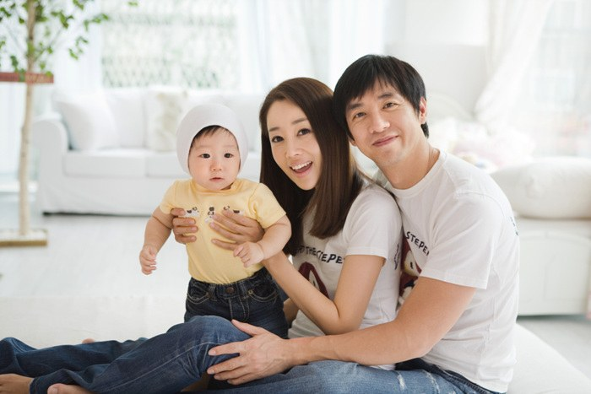
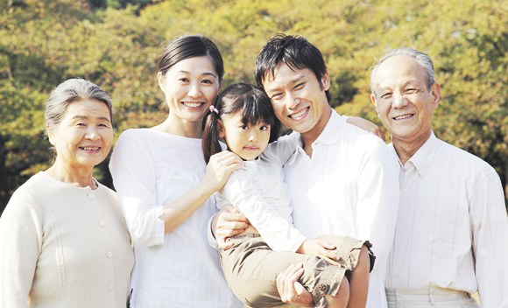
住福のミッション
個人事業主が最大限に力を活かし、
社会を豊かにすると同時に
自己実現できる世の中を作る。

Slide 17
ご清聴ありがとうございました。

